Slide 1
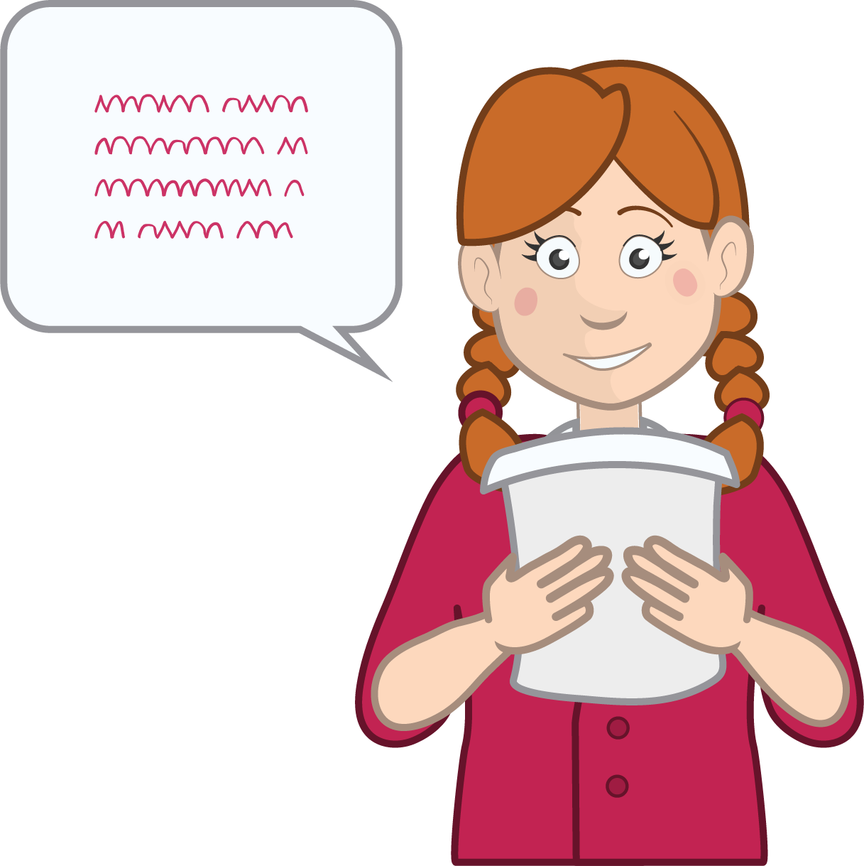

Unidade 11 - Proba
Cualificación
Nome e apelidos
Data
1. Completa as oracións cos termos do recadro. (0,5 puntos)
ten os pés na terra sacar peito con pés de chumbo
É moi madura e consciente do que acontece, nótase que _____________________. André enfádase por calquera cousa, con el hai que andar _____________________.
Non podemos vir abaixo, hai que repoñerse e _____________________ ante as situacións difíciles.
2. Marca con X as afirmacións verdadeiras. (0,5 puntos)
Dramatizar consiste en ler textos en voz alta acompañándoos con xestos e vocalización adecuados.
Para dramatizar un texto en prosa, debemos facer que as
palabras rimen.
Cando dramatizamos un texto en verso, procuramos xesticular
para transmitir mellor os sentimentos, e miramos cara ao público.
3. Une con frechas as variedades dialectais da mesma palabra nas tres columnas. (1 punto)
porco
codia
canciós
casca
canciois
marrán
cancións
alpendre
cabanel
alboio
cocho
monda
4. Neste texto hai partes en que faltan raias de diálogo (―) e puntos suspensivos (...). Escríbeos onde cumpra. (2 puntos)
Cando pensas ir apuntarte? Vai pasar o prazo! exclamou Helena.
Tiña pensado ir esta tarde respondeu Anxo.
Entón chegaron María, Carme, Iria, Roque E de súpeto todos calaron. Non lles apetecía nada que se apuntasen con eles, sobre todo Carme; era tan pesada
Método Snappet 6º curso - Unidade 11. Páxina 1 de 2

Slide 2

Unidade 11 - Proba
Nome e apelidos
Data
5. Subliña os complementos indirectos (CI) nas seguintes oracións.
(2 puntos)
María fixo un regalo moi bonito a André.
O can non paraba de ladrar ao gato.
Os avós encargáronlle un pastel.
É mellor que non lles contes o que pasou.
6. Le o fragmento teatral e resolve as cuestións. (2 puntos)
ANA: (Mirando ao seu redor). Que camiño coidas que deberiamos coller, Xoán?
XOÁN: (Con sombreiro de palla e lentes de sol). Pois a verdade é que non sei. Un dos camiños seguro que nos trae algunha aventura.
(O escenario torna escuro, pois chega a noite).
ANA: Veña, Xoán, somos quen de nos enfrontar a calquera desafío que se nos poña diante!
XOÁN: (Con aceno confiado). É certo, Ana. Ademais, xuntos somos máis fortes.
(Ambos retíranse cos abrigos postos e as botas de auga amarelas).
a. Marca con X cantas anotacións ten o texto.
2
4
5
b. Marca con X cantos personaxes interveñen.
1
2
3
c. Subliña a anotación que fai referencia á iluminación e rodea as que aluden a xestos ou movementos.
7. Escribe un breve fragmento teatral que inclúa diálogos e anotacións.
(2 puntos)
___________________________________________________________________________________________________________________________________________________________________________________________________________________________________________________________________________________________________________________________________________________________________________________________________________________________________________________________________________________________________________________________________________________________________________________________________________________
Método Snappet 6º curso – Unidade 11. Páxina 2 de 2

